Slide 1

Tu pensamiento crítico
¿Eres amiga o enemiga?
Aquí dentro está tu inteligencia
Las IAS generativas para los estudiantes, ¿aliadas o enemigas el aprendizaje?
Pon aquí el nombre de tu IA favorita
fjbonet@uco.es

Slide 2
Actitud individual: ¿Cuál es tu posición respecto a las IAs?
Los Motivados
La alianza “reverde”
Los cautelosos

Slide 3

Actitud institucional: ¿Cuál es la posición de la Universidad?
IAs
Reglamento UE
Directriz UNESCO

Slide 4

Consecuencia de 1er orden de los profes:
Prohibir y restringir

Slide 5
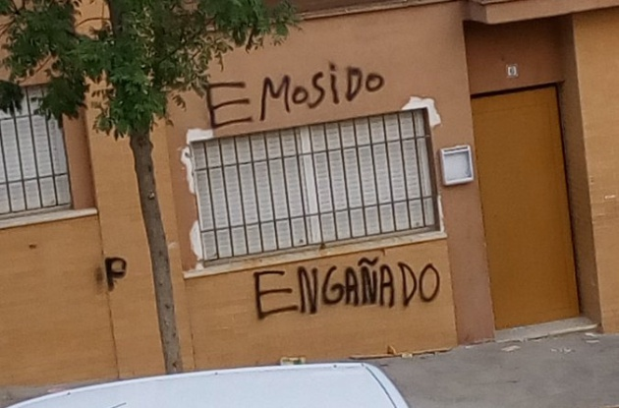
Consecuencia de 2º orden del estudiante:
Puertas traseras

Slide 6

Opción alternativa:
Aprendamos juntos a usar la IA
Yo, dos semanas después de probar ChatGPT por primera vez
Los alumnos que sufren mi optimismo suicida y creen que tengo respuestas …

Slide 7
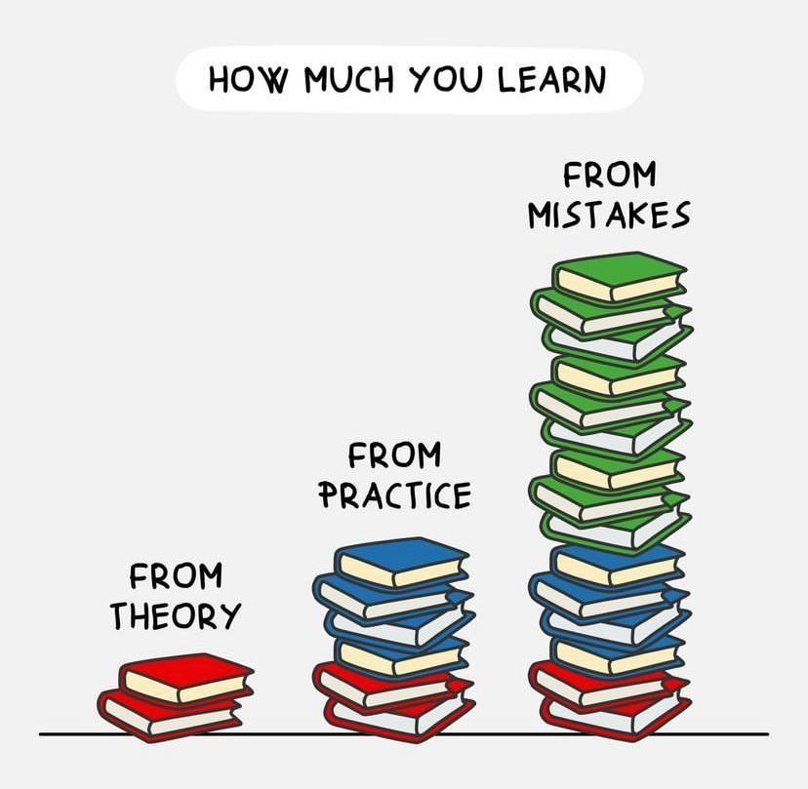
Aprendemos de la forma en la que abordamos nuestros errores…

Slide 8

Aprendemos de la forma en la que abordamos nuestros errores…

Slide 9
1er error: “lo que es bueno para mí, también lo es para mis alumnos”
Las IAs han revolucionado para bien la forma en la que trabajo y, sobre todo, cómo aprendo.
Tengo a mi alcance una herramienta con la que puedo aprender lo que quiera porque me acompaña en el proceso.

Slide 10
1er error: “lo que es bueno para mí, también lo es para mis alumnos”
Cuando pedía a mis alumnos que usaran las IAs como lo hacía yo, pasaban cosas:
Traslado directo de preguntas a la IA.
No repregunta.
No cuestionamiento de la respuesta.
Copia-pega
Bajo aprendizaje

Slide 11
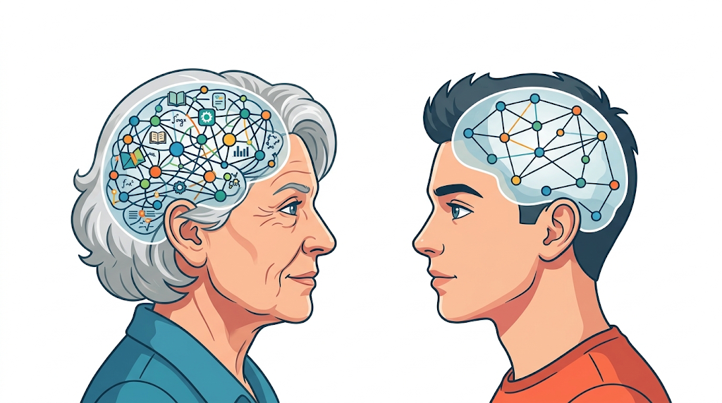
1er error: “lo que es bueno para mí, también lo es para mis alumnos”
¿Por qué pasa esto?
Superpoder
Muleta
+
+
IA
IA
Descarga cognitiva
+
-
Experta
Aprendiz
Lee et al., 2025
Kazemitabaar et al., 2023

Slide 12
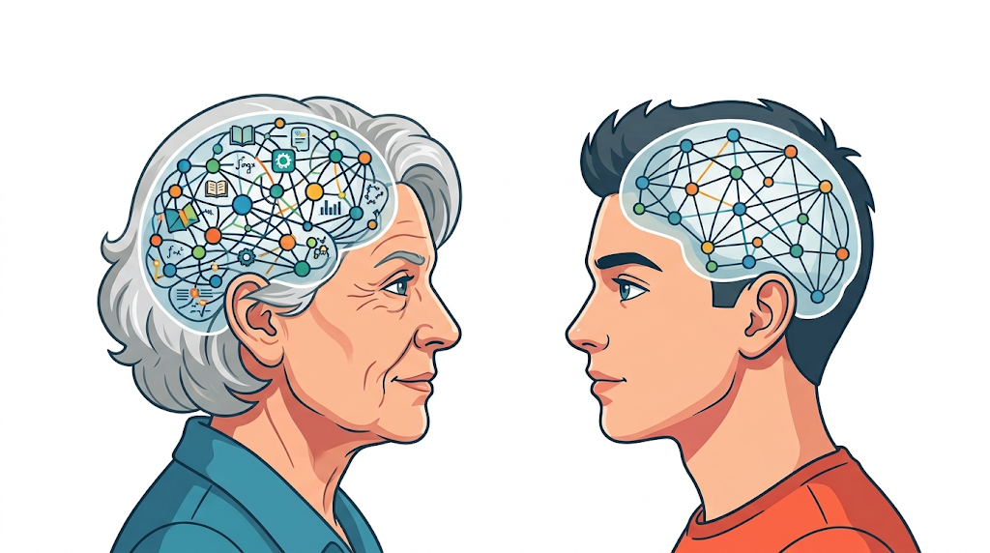
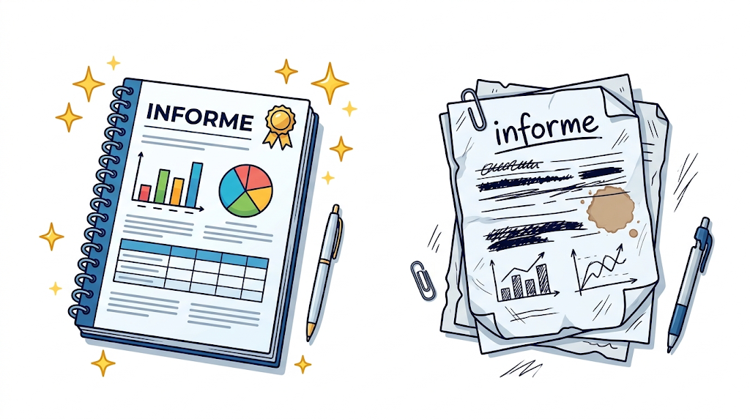
2º error: “si el resultado está bien, han aprendido”
Lo que genera aprendizaje es
el proceso, no solo la calidad del resultado. Si las IAs se orientan a esto, funcionan.
x
IA
*
IA
Soderstrom & Bjork, 2015
Bastani et al., 2025

Slide 13

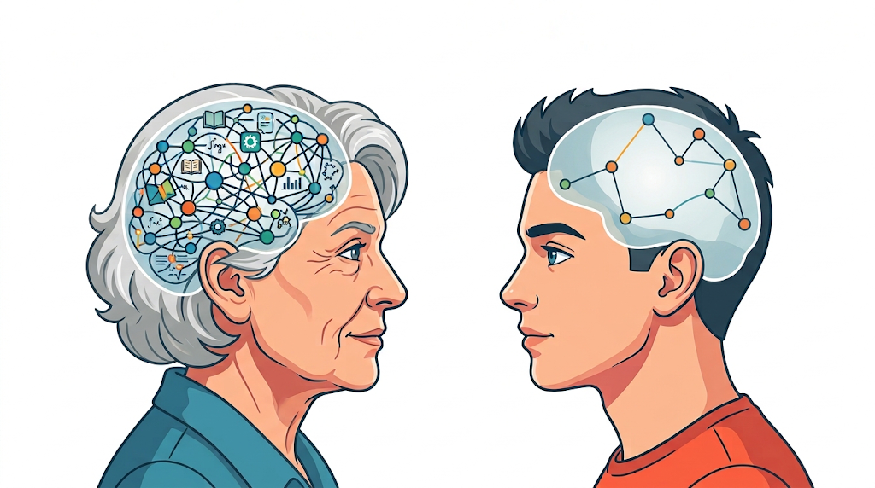
3er error: “la IA es como una navaja suiza. Sirve para todo”
Usos que suelen desincentivar el aprendizaje
Usos que suelen promover el aprendizaje
Redactar
Programar
Buscar información
Resumir
Cuestionar
Explicar conceptos
Kazemitabaar et al., 2023
Kestin et al, 2025

Slide 14
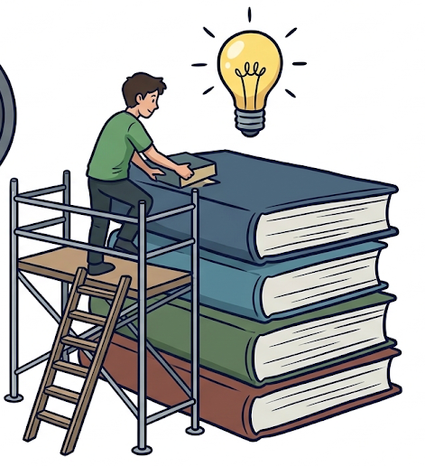
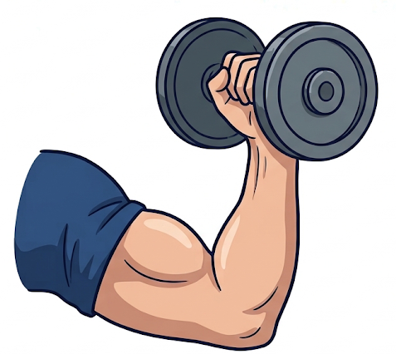
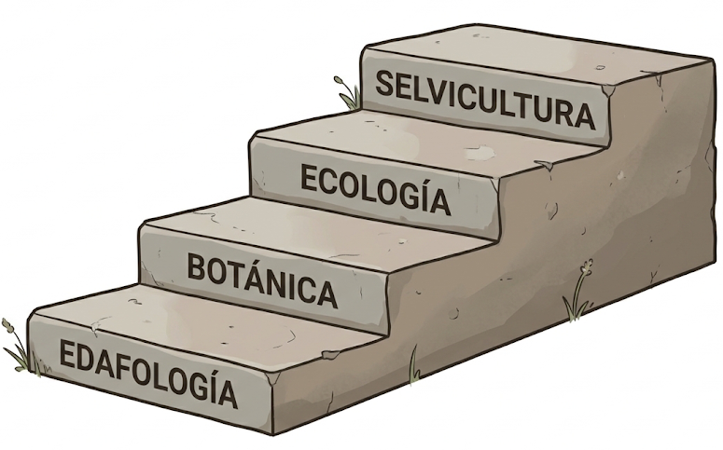
x
CONCLUSIONES
Que las IAs sean amigas o enemigas depende de cómo se relacionan con el proceso natural de aprendizaje
Andamiaje
Fricción
IA
Conexión
IA

Slide 15
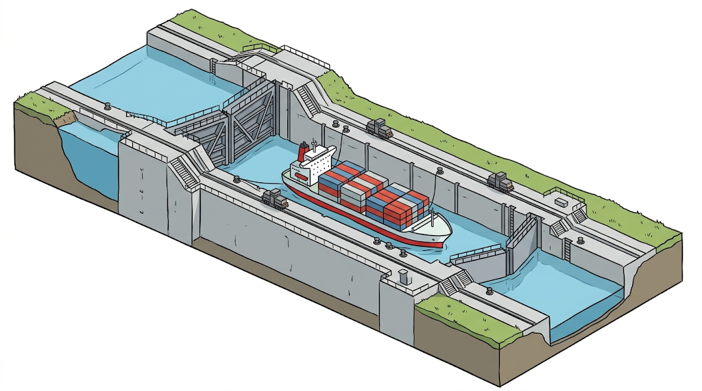
CONCLUSIONES
Buena parte de ese buen uso de las IAs implica crear esclusas
Arjona D., 2026

Slide 16
CONCLUSIONES
Esclusa temporal: en qué momento del aprendizaje deben usarse
IA puede llegar antes, durante o después del esfuerzo. Si llega antes, coloniza la fase generativa. Si llega durante, puede orientar o puede sustituir. Si llega después, funciona como contraste, espejo, adversario, corrector.

Slide 17

CONCLUSIONES
Esclusas sobre tipo de tareas en las que aplicar las IAs
Creación de contenido si sustituye el aprendizaje
Cuestiones personales
Habilidades que podrías perder

Slide 18

CONCLUSIONES
Esclusas sobre tipo de tareas en las que aplicar las IAs
Tareas mecánicas que no te aportan
Tareas simples
Aprender nuevas destrezas

Slide 19

¿Alguna pregunta, sugerencia, enmienda, propuesta?

